Slide 1
Projetos em Ciência de Dados
Gianlucca Devigili e Maisa O. Fraiz

Slide 2
1.
Preparação dos Dados

Slide 3
Tratamento de Dados
Dados salvos em .pkl
Redução do tempo de carga de 28.4s para 5.34s
Redução do uso de memória RAM
Redução do espaço em disco de 3.8GB para 3.4GB

Slide 4
Higienização e Separação dos dados
Padronização dos nomes de colunas
Remoção de colunas que representam o mesmo dado (e.g. nome e sigla do time)
Redução do tamanho dos arquivos
Encapsulamento dos dados

Slide 5
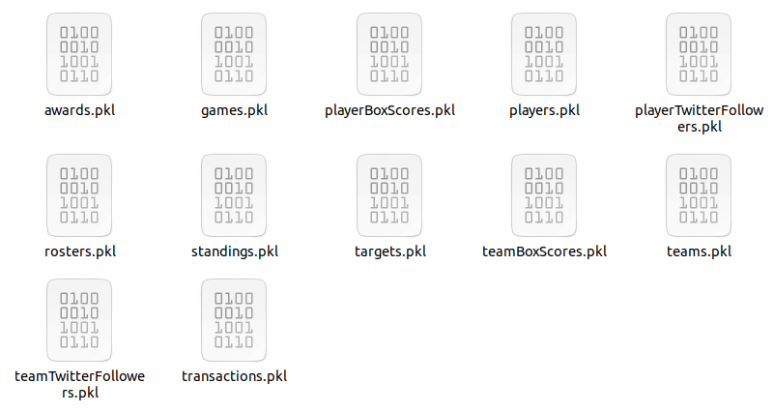
Higienização e Separação dos dados

Slide 6
Higienização e Separação dos dados

Slide 7
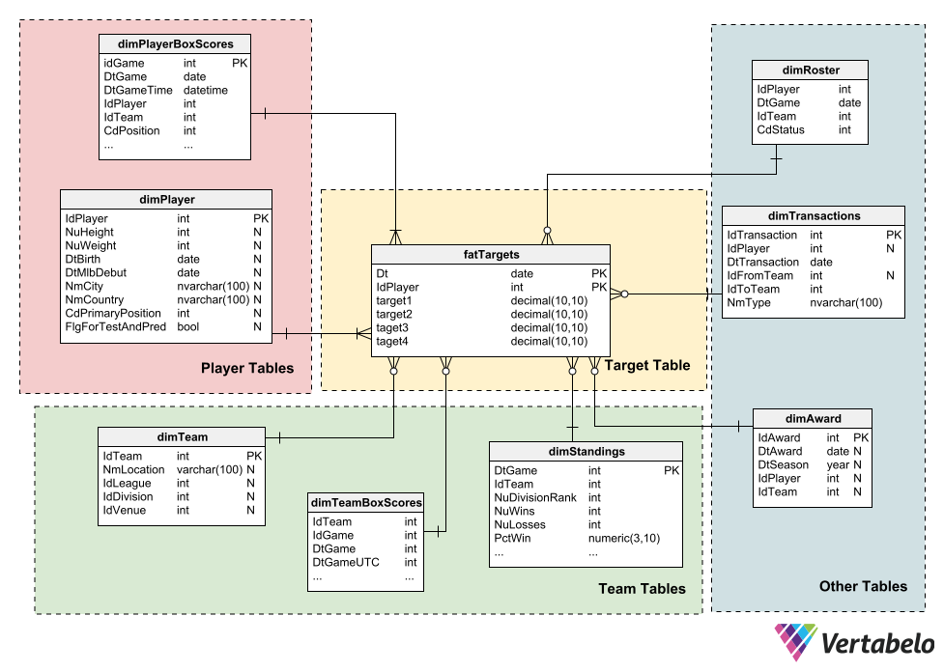
Modelo do Data Warehouse

Slide 8
2.
Análise
Exploratória

Slide 9
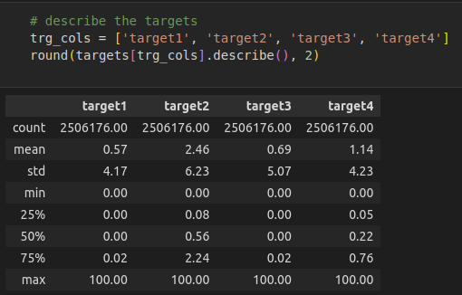
Estatísticas de Resumo dos Targets
2 milhões de registros
Os targets variam de 0 a 100
Médias baixas
Maioria dos valores 0 ou próximos de 0

Slide 10
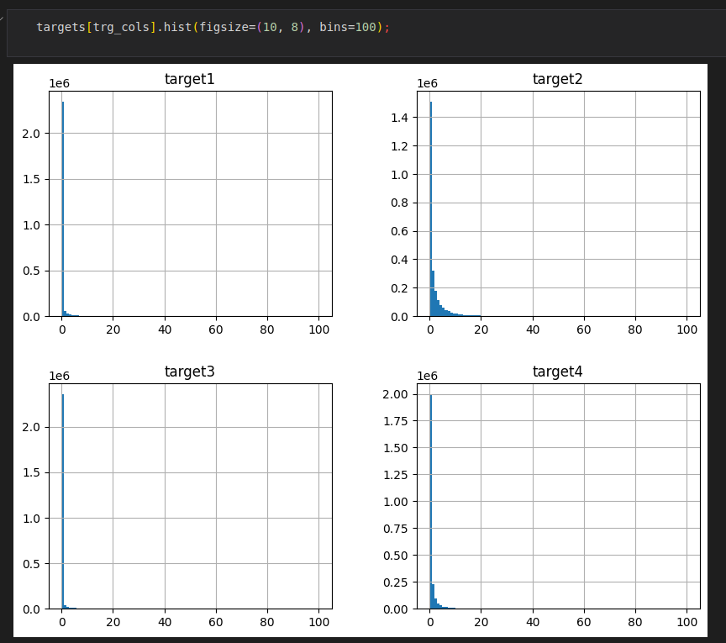
Histograma dos targets

Slide 11
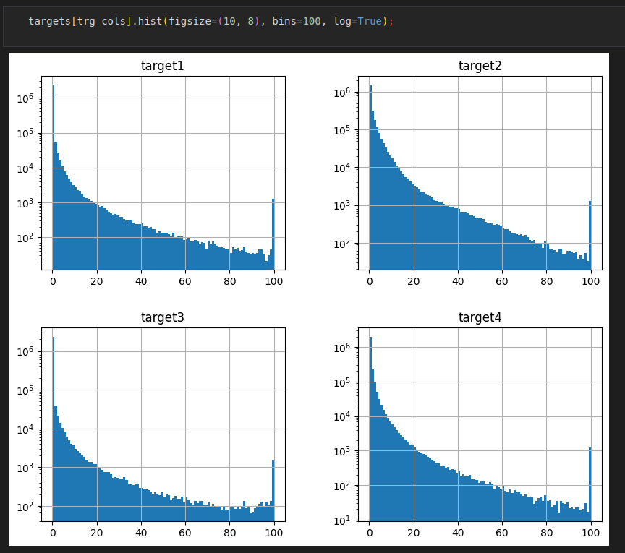
Histograma dos targets em escala logarítmica

Slide 12
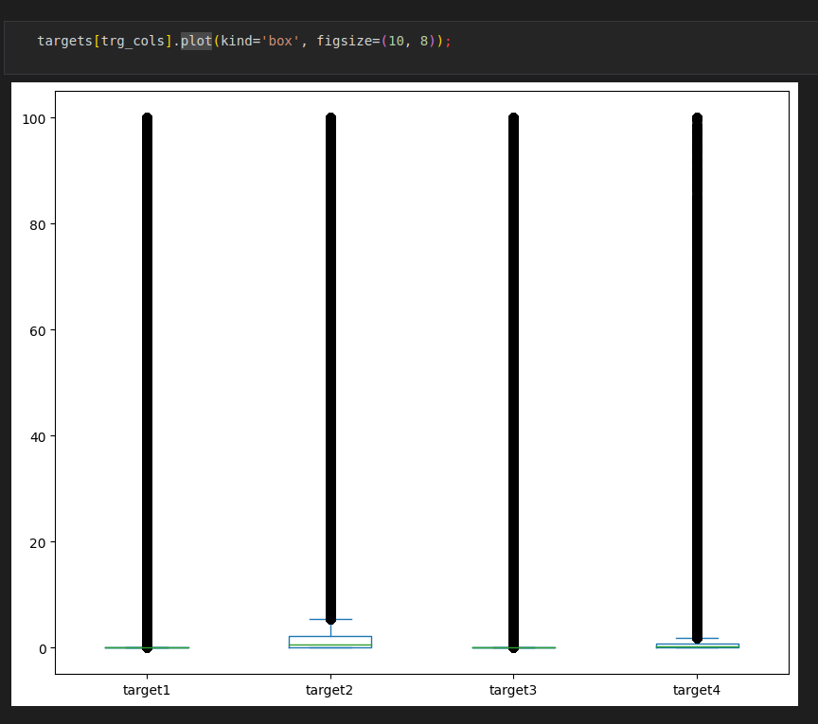
Boxplot dos Targets

Slide 13
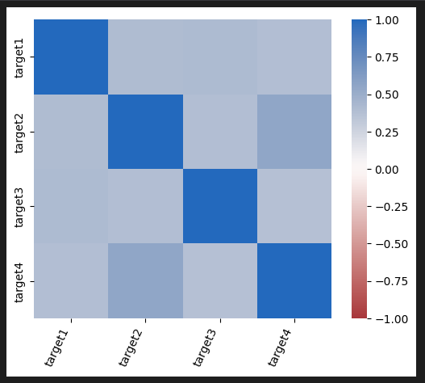
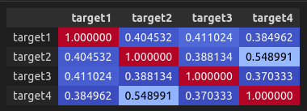
Correlação Entre os Targets

Slide 14
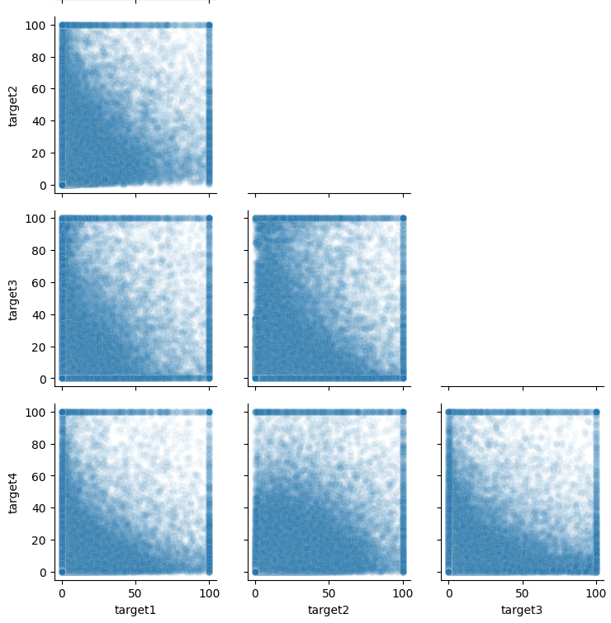
Scatterplot dos Targets

Slide 15
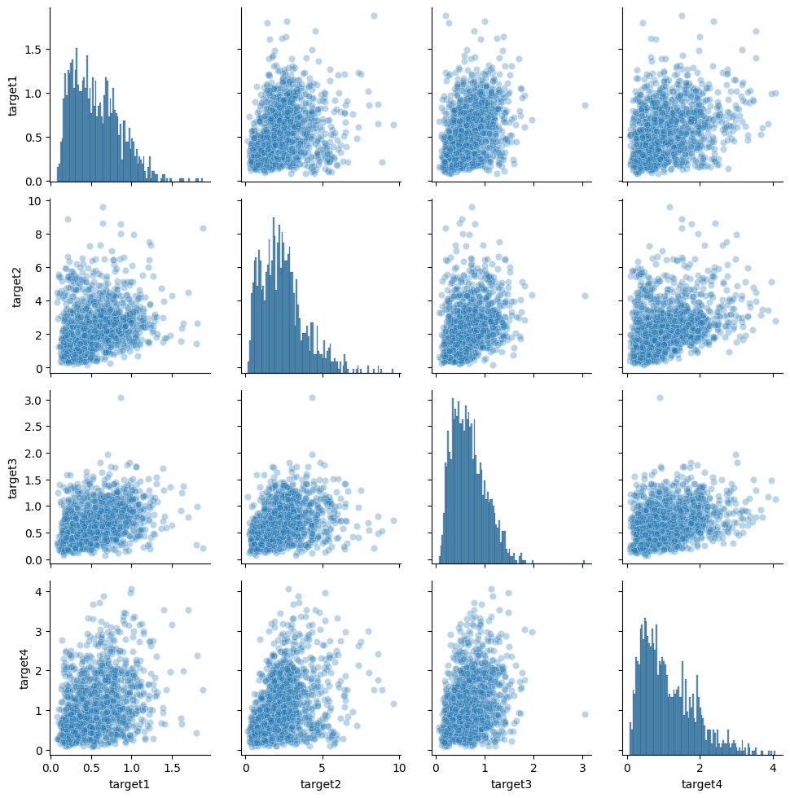
Média diária dos Targets

Slide 16
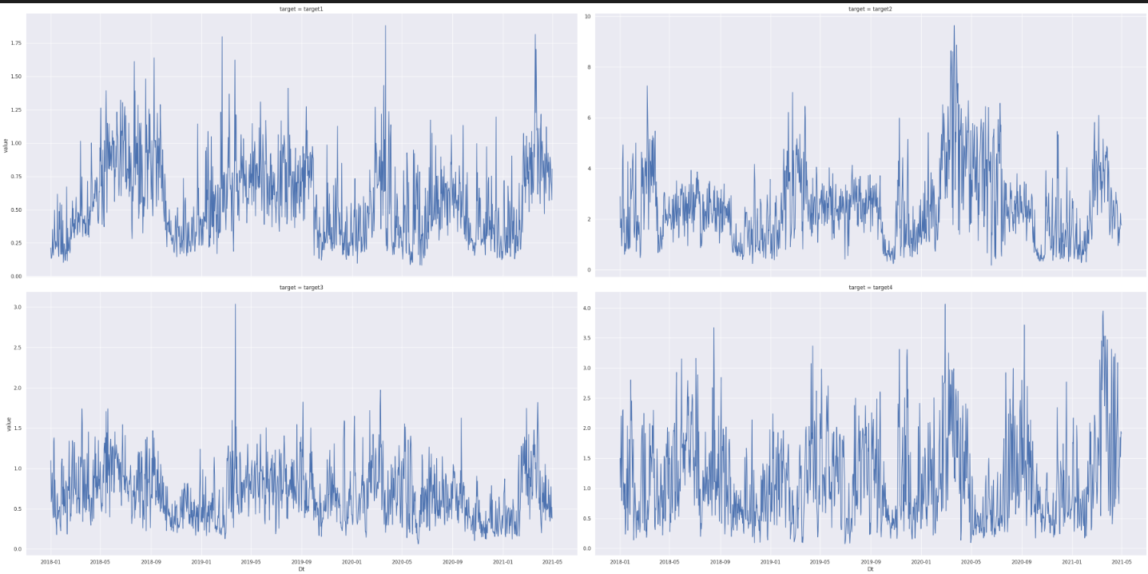
Média dos Targets ao longo do tempo

Slide 17
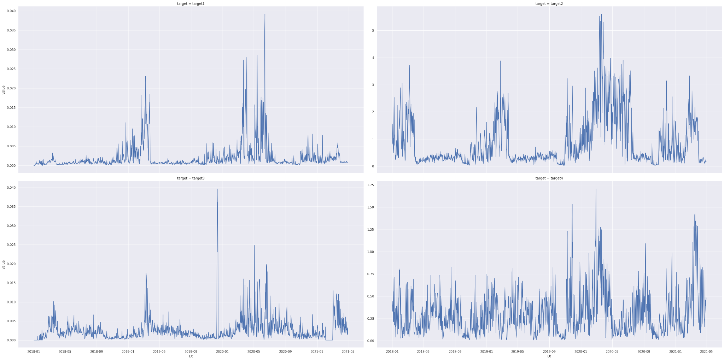
Mediana dos Targets ao longo do tempo

Slide 18
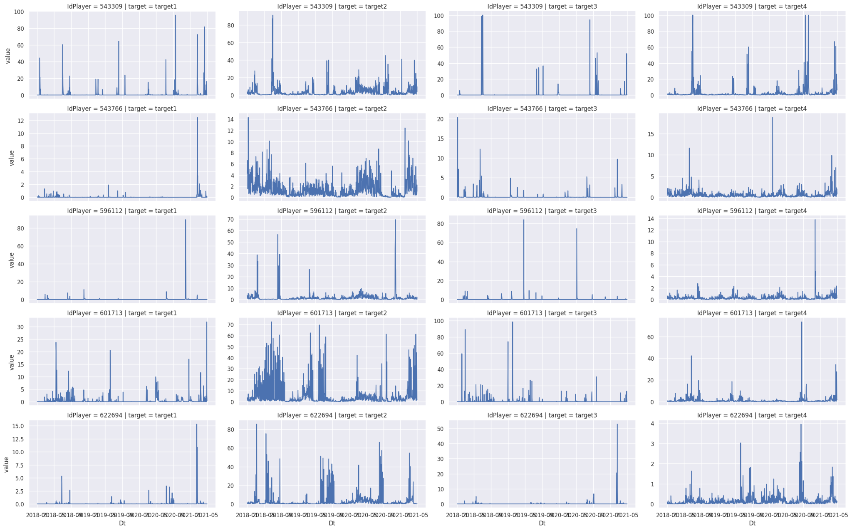

Slide 19
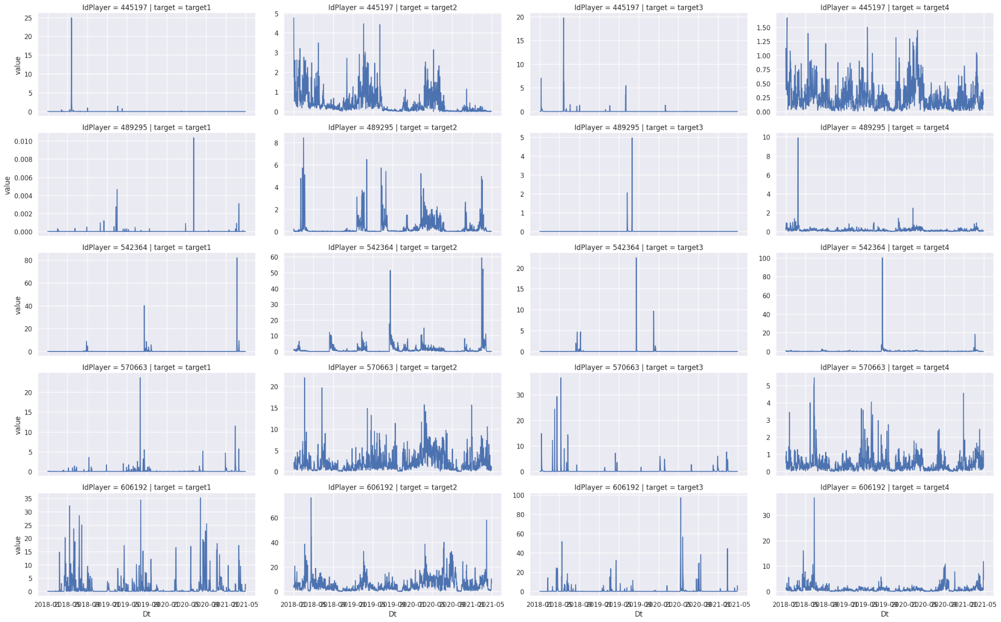

Slide 20
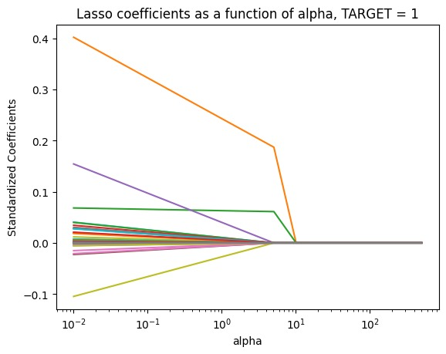
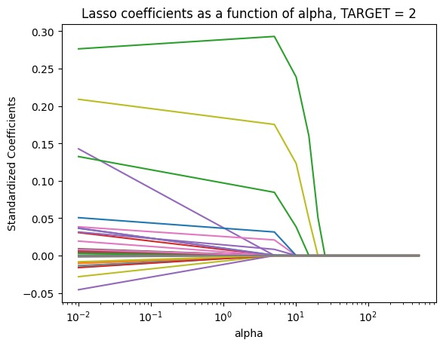
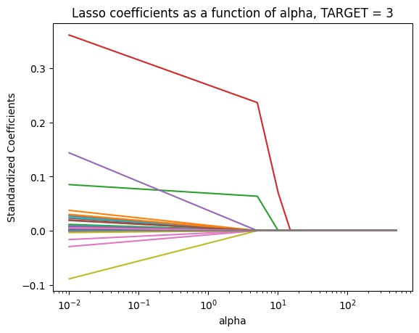
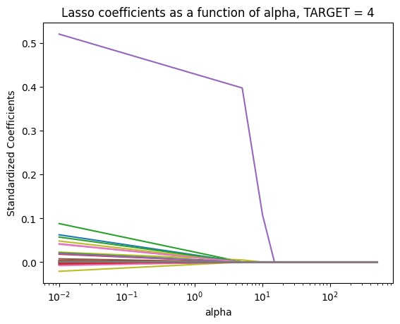

Slide 21
Projetos em Ciência de Dados
Gianlucca Devigili e Maisa O. Fraiz

